Slide 1
Berkolaborasi dengan Git
Fajran Iman Rusadi
https://github.com/fajran/slide-pengenalan-git
Creative Commons Attribution-ShareAlike 3.0 Unported

Slide 2
Kolaborasi?
A memulai proyek
B ikut serta → mengubah kode
A dan B mempertukarkan perubahan (patch)

Slide 3
Pertukaran Patch
B mengirim ke A
  A perlu memberi akses tulis ke B
A mengambil dari B
  B perlu memberi akses baca ke A

Slide 4
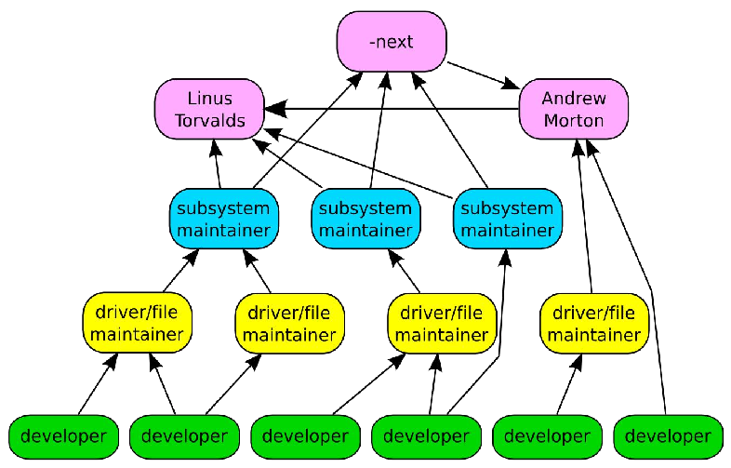
Kolaborasi Pengembangan Linux
http://www.kernel.org/pub/linux/kernel/people/gregkh/talks/kernel_devel-google-2008-06-05.pdf – Greg Kroah Hartman

Slide 5
git clone
Menyalin repositori lain
$ git clone git://github.com/fajran/tutorial-git.git
Initialized empty Git repository in /home/iang/tutorial-git/.git/
remote: Counting objects: 6, done.
remote: Compressing objects: 100% (4/4), done.
remote: Total 6 (delta 0), reused 0 (delta 0)
Receiving objects: 100% (6/6), done.

Slide 6
git remote
Mengatur dan memantau repositori lain
$ git remote
origin
$ git remote show origin
* remote origin
Fetch URL: git://github.com/fajran/tutorial-git.git
Push URL: git://github.com/fajran/tutorial-git.git
HEAD branch: master
Remote branch:
master tracked
Local branch configured for 'git pull':
master merges with remote master
Local ref configured for 'git push':
master pushes to master (up to date)

Slide 7
git remote add
Menambah repositori
$ git remote add pribadi git@github.com:fajran/tutorial-git.git
$ git remote
origin
pribadi

Slide 8
git push
Mengirim perubahan ke repositori lain
$ git push pribadi master
Counting objects: 5, done.
Delta compression using up to 4 threads.
Compressing objects: 100% (2/2), done.
Writing objects: 100% (3/3), 299 bytes, done.
Total 3 (delta 1), reused 0 (delta 0)
Unpacking objects: 100% (3/3), done.
To git@github.com:fajran/tutorial-git.git
19d9b61..8d8441b master -> master

Slide 9
git pull
Mengambil perubahan dari repositori lain
Perubahan akan langsung dipasang
$ git pull origin master
From git@github.com:fajran/tutorial-git.git
* branch master -> FETCH_HEAD
Updating 19d9b61..8d8441b
Fast-forward
karedok.txt | 3 ++-
1 files changed, 2 insertions(+), 1 deletions(-)

Slide 10
origin? master?
origin adalah nama default untuk repositori yang di-clone
master adalah cabang default yang aktif

Slide 11
Tujuan dan sumber
git push origin master
  Kirim cabang master di repositori lokal ke cabang master di origin
git pull origin master
  Ambil dan pasang patch dari cabang master di origin ke direktori kerja

Slide 12
git fetch
Menyalin repositori lain ke repositori yang dipantau (cek git remote)
Bukan untuk membuat repositori baru seperti git clone
git pull = git fetch + git merge

Slide 13
Selanjutnya?
Percabangan di Git
  git branch
  git checkout
  git merge
  git rebase

